Slide 1
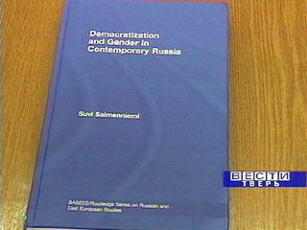
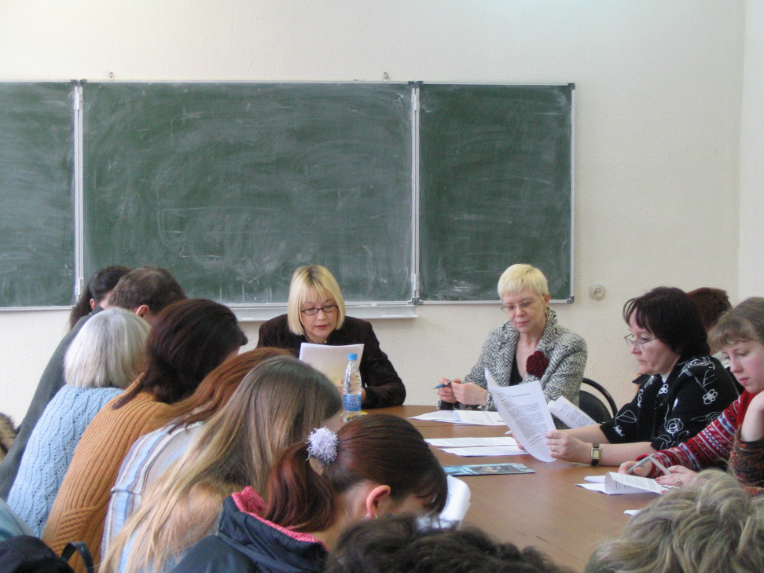
Презентация книги проф. Суви Салменниеми «Демократизация и гендер в современной России»

